Slide 1
Monitoria de Matemática Discreta
Revisão para Prova 1
É muito assunto pra pouco espaço no subtítulo
Guilherme Peixoto (gpp)
Duhan Caraciolo (dcms2)
Rafael Acevedo (raa7)

Slide 2
Vê um real de assunto aí
Assuntos:
Provas e Proposições
Identidade de Conjuntos
Enumerabilidade
Funções e Sequências
Indução, Recursão
Contagem, Inclusão-Exclusão, Casa dos Pombos
Argumento Combinatório, Teorema Binomial, Identidade de Pascal
Números primos e divisibilidade, Algoritmo de Euclides, Aritmética Modular
Teorema Chinês do Resto
Pequeno Teorema de Fermat
Teste de Primalidade

Slide 3
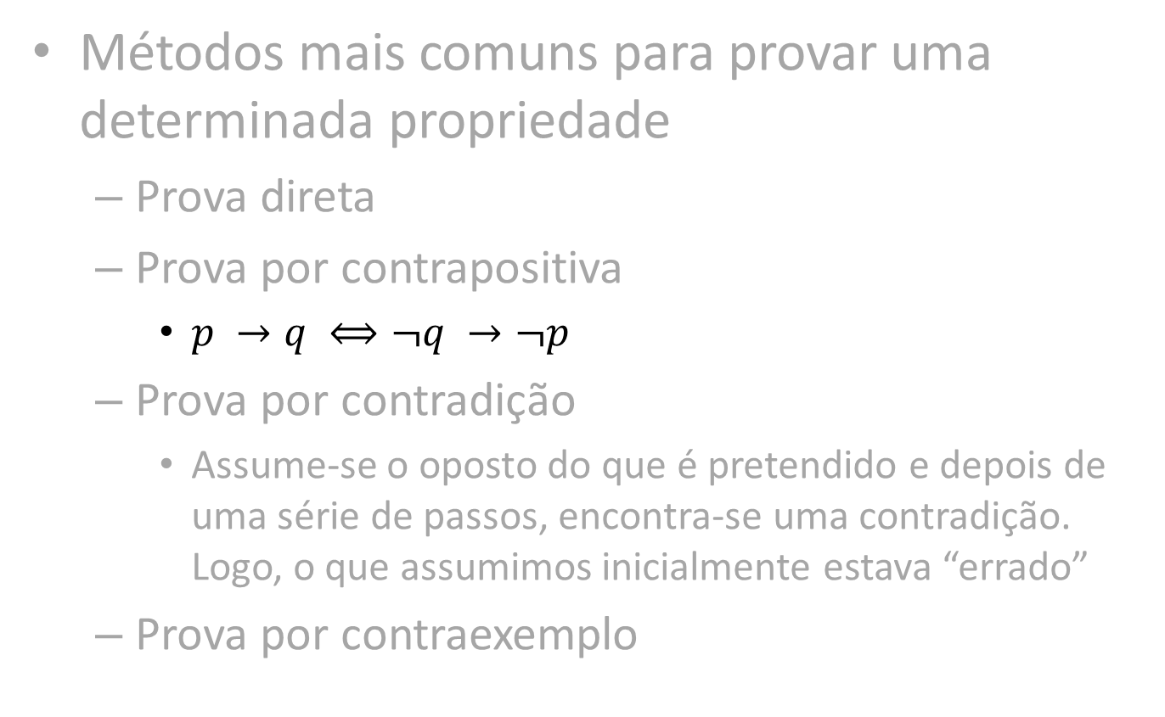
Provas e Proposições
Métodos mais comuns para provar uma determinada propriedade
Prova direta
Prova por contrapositiva
$p →q ⟺¬q →¬p$
Prova por contradição
Assume-se o oposto do que é pretendido e depois de uma série de passos, encontra-se uma contradição. Logo, o que assumimos inicialmente estava “errado”
Prova por contraexemplo

Slide 4
Provas e Proposições
Exemplos
Se a, b, c são inteiros ímpares, mostre que a equação ax² + bx + c = 0 não possui raízes racionais.
Se n² é par, então n é par.

Slide 5
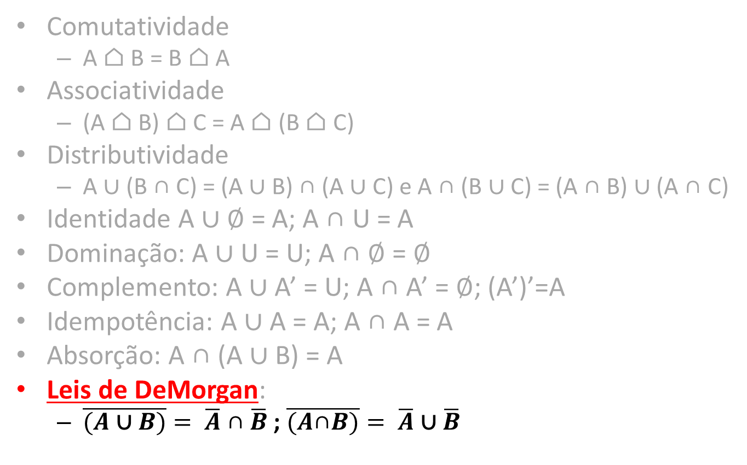
Identidade de Conjuntos
Comutatividade
A ⌂ B = B ⌂ A
Associatividade
(A ⌂ B) ⌂ C = A ⌂ (B ⌂ C)
Distributividade
A ∪ (B ∩ C) = (A ∪ B) ∩ (A ∪ C) e A ∩ (B ∪ C) = (A ∩ B) ∪ (A ∩ C)
Identidade A ∪ ∅ = A; A ∩ U = A
Dominação: A ∪ U = U; A ∩ ∅ = ∅
Complemento: A ∪ A’ = U; A ∩ A’ = ∅; (A’)’=A
Idempotência: A ∪ A = A; A ∩ A = A
Absorção: A ∩ (A ∪ B) = A
Leis de DeMorgan:
$\overline{(A \text{∪} B)}= \overline{A} \text{∩} \overline{B}$ ; $\overline{(A\text{∩}B)}= \overline{A} \text{∪} \overline{B}$

Slide 6
Identidade de Conjuntos
Exemplos
(A – B) – C ?=? (A – C) – (B – C)

Slide 7
Enumerabilidade
Um conjunto que é ﬁnito ou possui a mesma cardinalidade dos números naturais é chamado de enumerável (ou contável), caso contrário ele é dito não enumerável
Os conjuntos A e B possuem a mesma cardinalidade se e somente se existe uma bijeção entre A e B

Slide 8
Enumerabilidade
Exemplos
Se A é um conjunto enumerável e B é não enumerável, A ∩ B é enumerável?
Se A é um conjunto não enumerável e B é não enumerável, A U B é enumerável?
Se A é um conjunto não enumerável e B é um conjunto enumerável, A ∩ B’ é enumerável?

Slide 9
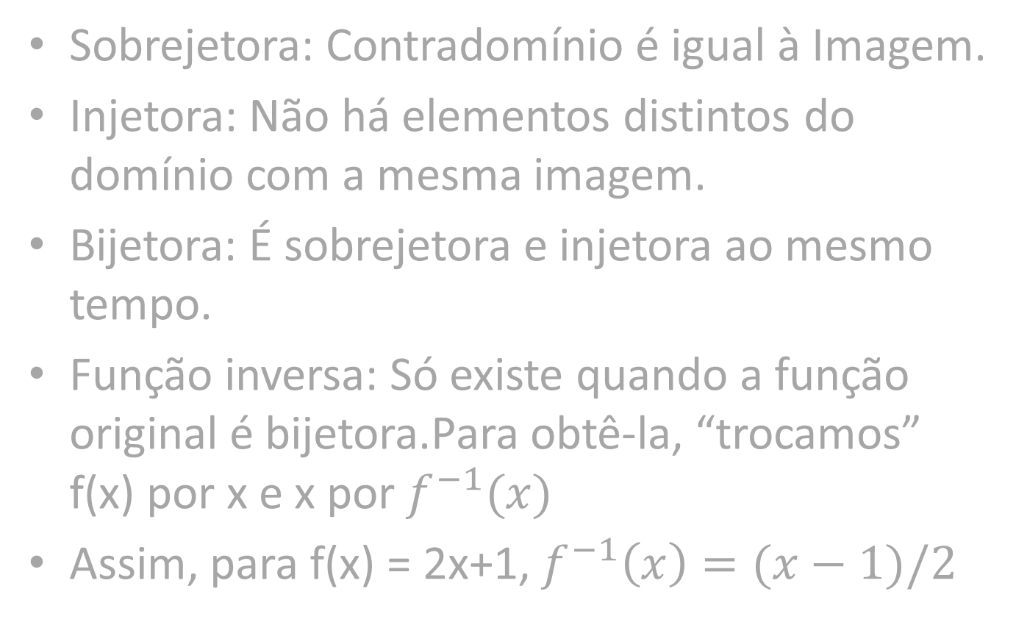
Funções
Sobrejetora: Contradomínio é igual à Imagem.
Injetora: Não há elementos distintos do domínio com a mesma imagem.
Bijetora: É sobrejetora e injetora ao mesmo tempo.
Função inversa: Só existe quando a função original é bijetora.Para obtê-la, “trocamos” f(x) por x e x por $f^{−1}(x)$
Assim, para f(x) = 2x+1, $f^{−1}\left(x\right)=(x−1)/2$

Slide 10
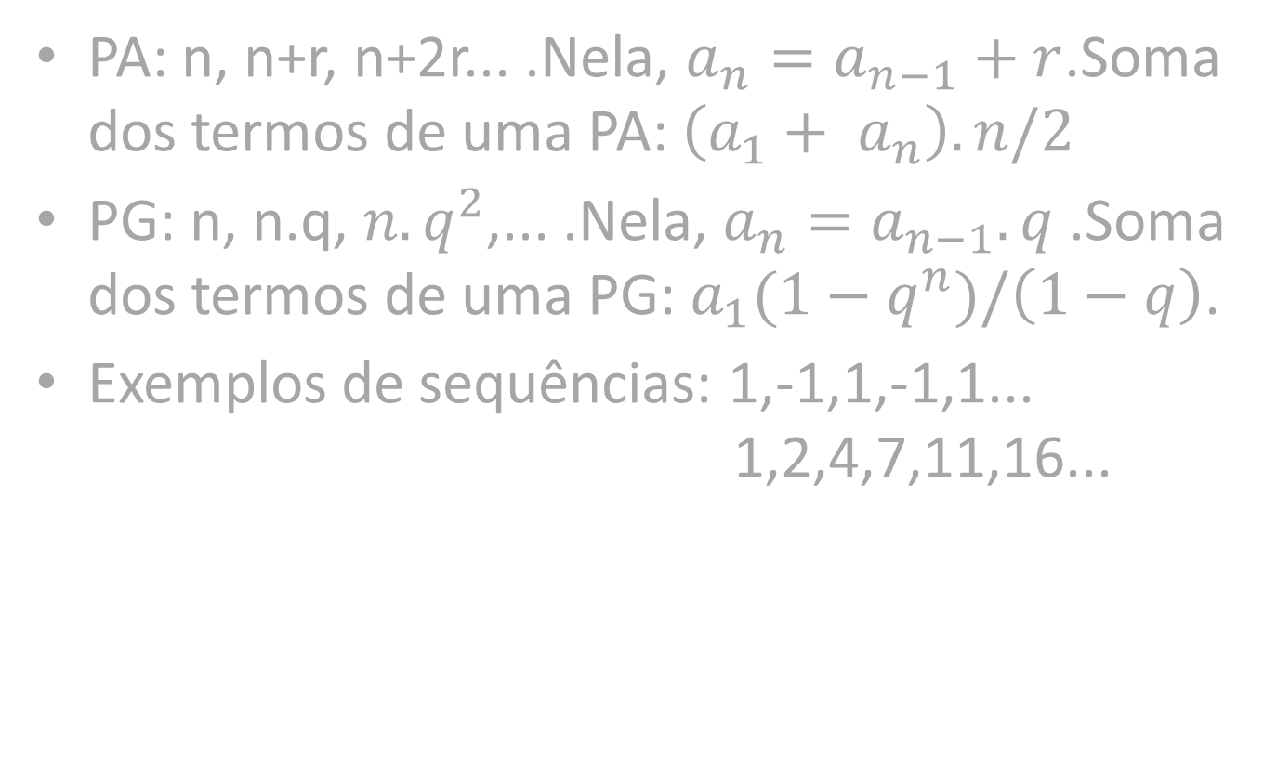
Sequências
PA: n, n+r, n+2r... .Nela, $a_{n}=a_{n−1}+r$.Soma dos termos de uma PA: $\left(a_{1}+ a_{n}\right).n/2$
PG: n, n.q, $n.q^{2}$,... .Nela, $a_{n}=a_{n−1}.q$ .Soma dos termos de uma PG: $a_{1}(1−q^{n})/\left(1−q\right)$.
Exemplos de sequências: 1,-1,1,-1,1... 1,2,4,7,11,16...

Slide 11
Indução Matemática
SEJA FORMAL!
Prova por Indução
Caso Base: n = (?)
Atenção: nem sempre o caso base é
n=0!
Hipótese Indutiva: <sua H.I.>
Assumir como verdade para n
Tese Indutiva: <sua tese>
Provar para n+1
Substituir HI de alguma forma na sua tese e chegar
a uma conclusão irrefutável

Slide 12

Indução Matemática
Exemplos
Prove que $2^{n}<n!,$ para $n≥4$
$3+ 3^{2}+ 3^{3}+ …+3^{n}= {3\left(3^{n}−1\right)}/2$, para $n≥1$

Slide 13
Recursão
Como fazer?
Caso Base;
Caso Recursivo
Exemplo:
Fibonacci (Por favor, denovo não!)

Slide 14
Recursão
Exemplos:
5ª) Encontre uma definição recursiva para a função A(n) = 5n + 2.

Slide 15
Recursão
6ª) Encontre uma definição recursiva para a função A(n) = 3n+8n².

Slide 16
Contagem
1) Quantos números de seis algarismos distintos podemos formar usando os dígitos 1, 2, 3, 4, 5 e 6, nos quais o 1 e o 2 nunca ocupam posições adjacentes, mas o 3 e o 4 sempre ocupam posições adjacentes?
2) De quantas maneiras n pessoas podem sentar num banco de n lugares de modo que k delas fiquem sempre juntas, em qualquer ordem?

Slide 17
Contagem (Maratona)
Vova , depois de muito tempo, voltou de viagem; e , junto com os amigos, vai comemorar em um restaurante.
Existem N pessoas no restaurante, incluindo Vova. Eles sentarão em uma mesa redonda, porém Vova tem que sentar perto da porta já que é homenagem para ele.
Cada uma das N pessoas quer sentar junto de determinadas pessoas.
Quantas maneiras diferentes eles podem se sentar nas cadeiras?

Slide 18
Inclusão-Exclusão
1) Quantos números inteiros no intervalo [0,1000] não são divisíveis por 2, 3 ou 5?
2) Quantas permutações das 26 letras do alfabeto não contém as palavras “tomer”, “simis”, “van”?

Slide 19
Casa dos pombos
Numa floresta crescem 1.000 jaqueiras. É conhecido que uma jaqueira não contém mais do que 600 frutos. Prove que existem 2 jaqueiras na floresta que têm a mesma quantidade de frutos.

Slide 20
Teorema Binomial, Identidade de Pascal, Argumento Combinatório
Teorema Binomial:
Identidade de Pascal:
Argumento Combinatório:
Texto longo e chato

Slide 21
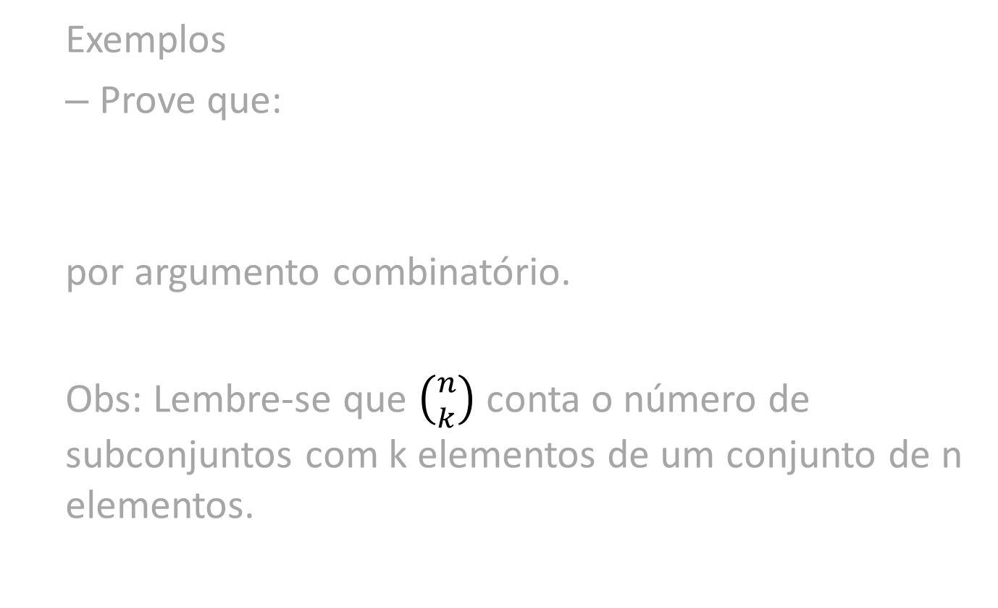
Teorema Binomial, Identidade de Pascal, Argumento Combinatório
Exemplos
Prove que:
por argumento combinatório.
Obs: Lembre-se que $\left({n \atop k}\right)$ conta o número de subconjuntos com k elementos de um conjunto de n elementos.
$\left({n \atop k}\right)=\left({n −3 \atop k}\right)$ + 3$\left({n −3 \atop k −1}\right)$ + 3$\left({n−3 \atop k −2}\right)$ + $\left({n −3 \atop k −3}\right)$

Slide 22
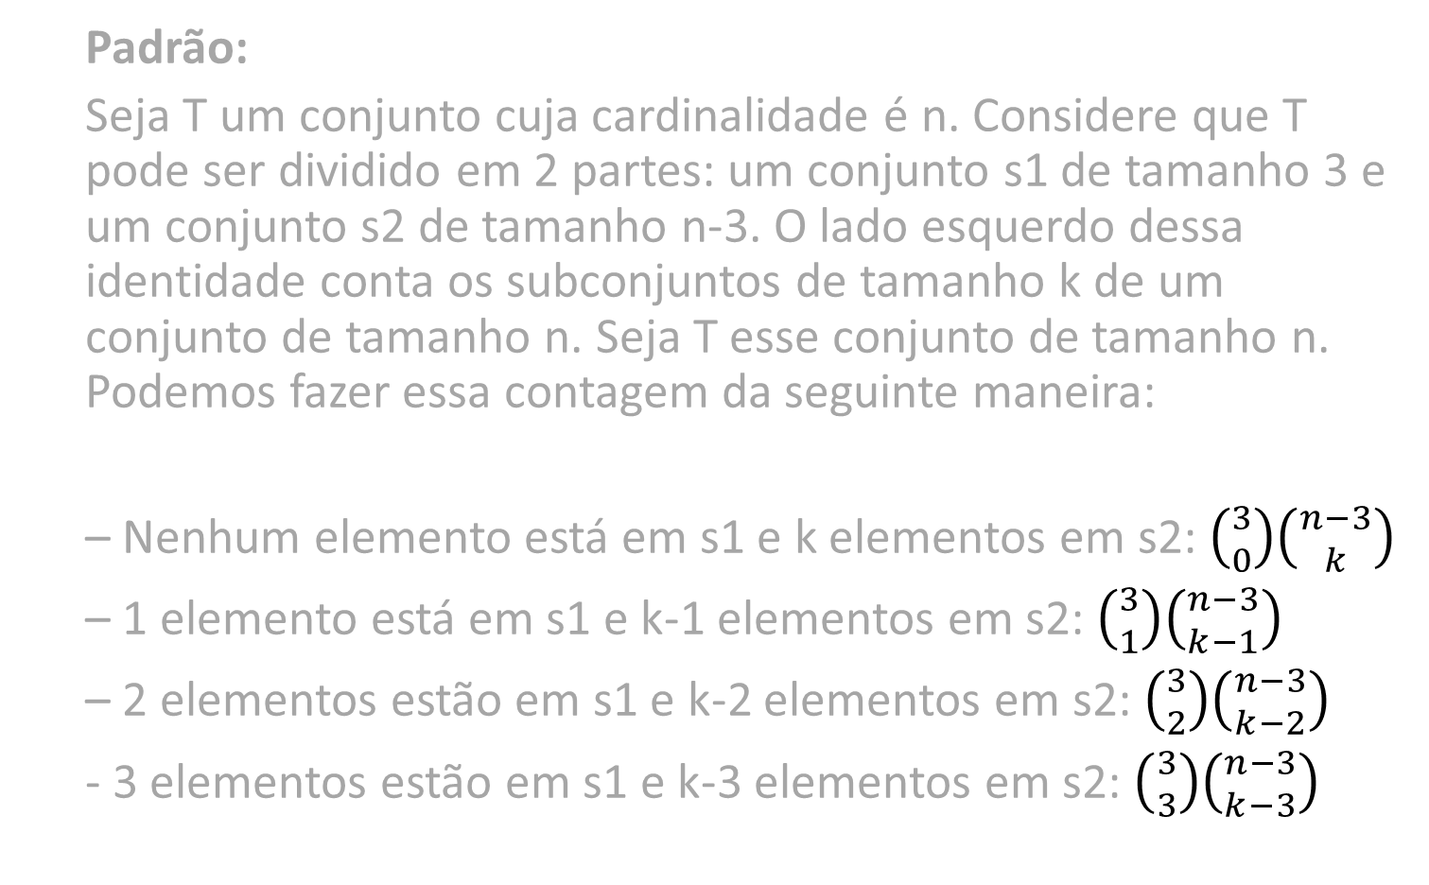
Teorema Binomial, Identidade de Pascal, Argumento Combinatório
Padrão:
Seja T um conjunto cuja cardinalidade é n. Considere que T pode ser dividido em 2 partes: um conjunto s1 de tamanho 3 e um conjunto s2 de tamanho n-3. O lado esquerdo dessa identidade conta os subconjuntos de tamanho k de um conjunto de tamanho n. Seja T esse conjunto de tamanho n. Podemos fazer essa contagem da seguinte maneira:
– Nenhum elemento está em s1 e k elementos em s2: $\left({3 \atop 0}\right)\left({n−3 \atop k}\right)$
– 1 elemento está em s1 e k-1 elementos em s2: $\left({3 \atop 1}\right)\left({n−3 \atop k−1}\right)$
– 2 elementos estão em s1 e k-2 elementos em s2: $\left({3 \atop 2}\right)\left({n−3 \atop k−2}\right)$
- 3 elementos estão em s1 e k-3 elementos em s2: $\left({3 \atop 3}\right)\left({n−3 \atop k−3}\right)$

Slide 23
Teorema Binomial, Identidade de Pascal, Argumento Combinatório
Prove ou refute pelo Teorema Binomial que
$$4^{n}=2^{n}\left[\sum_{k=0}^{n}{\left({n \atop k}\right)}\right]$$

Slide 24
Teorema Binomial, Identidade de Pascal, Argumento Combinatório
Prove pela Identidade de Pascal que:

Slide 25
Divisibilidade
Prove que se a|b, então a|mb.
Prove que se a|b e a|c, então a|b+c

Slide 26
Algoritmo de Euclides
Encontre o mdc entre 123 e 277, usando o algoritmo de Euclides.

Slide 27

Aritmética Modular
Mostre que se n|m, onde n e m são inteiros maiores que 1, e $a≡b (mod m)$, onde a e b são inteiros, então $a ≡b (mod n)$
Notes:
M = kn
A = b+jm
A= b + kjn
A=b mod n

Slide 28
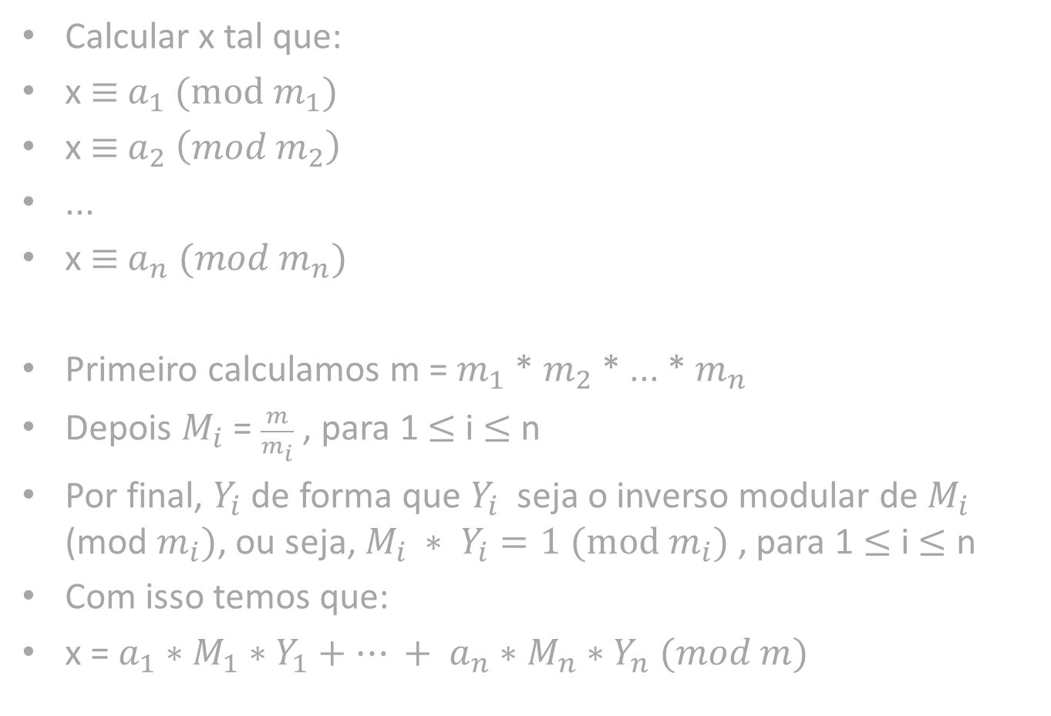
Teorema Chinês do Resto
Calcular x tal que:
x $≡$ $a_{1} (mod m_{1})$
x $≡$ $a_{2} \left(mod m_{2}\right)$
...
x $≡$ $a_{n} (mod m_{n})$
Primeiro calculamos m = $m_{1}$ * $m_{2}$ * ... * $m_{n}$
Depois $M_{i}$ = $\frac{m}{m_{i}}$ , para 1 $≤$ i $≤$ n
Por final, $Y_{i}$ de forma que $Y_{i}$ seja o inverso modular de $M_{i}$ (mod $m_{i})$, ou seja, ${M_{i} ∗ Y}_{i}=1 (mod m_{i})$ , para 1 $≤$ i $≤$ n
Com isso temos que:
x =$a_{1}∗M_{1}∗Y_{1}+… + a_{n}∗M_{n}∗Y_{n} (mod m)$

Slide 29
Teorema Chinês do Resto
Que inteiros possuem digito 1 em seu ultimo algarismo na base 2 e na base 3?
Se Tomer Simis tem uma pizza fatiada em N pedaços iguais, e quando divide ela com outra pessoa , igualmente, sobra uma fatia, com mais duas pessoas sobra duas fatias, e com quatro pessoas sobra quatro fatias. Quantos pedaços tem a pizza? O.o

Slide 30

Pequeno Teorema de Fermat
Qual o resto da divisão de $5^{500}por 17?$
Qual o último digito de $7^{234}$ na base 11?
${8 ∗ (8}^{520}$ - 1) é divisível por 11? Por que?

Slide 31
Teste de primalidade
111 é primo?
Usando o pequeno teorema de Fermat diga se 31 é primo.

